Slide 1
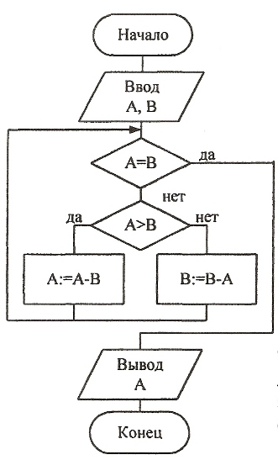
АЛГОРИТМ И ЕГО СВОЙСТВА
ОП5: ОСНОВЫ АЛГОРИТМИЗАЦИИ И ПРОГРАММИРОВАНИЯ

Slide 2

ИСТОРИЯ
Более 1000 лет назад (в 825 году) ученый из города Хорезма Аль-Хорезми (полное имя - Абу Абдулла Мухаммед ибн Муса аль-Хорезми: отец Абдуллы, Мухаммед, сын Мусы - арабский математик, астроном и географ) создал книгу по математике, в которой описал способы выполнения арифметических действий над многозначными числами.
Слово «алгоритм» возникло в Европе после перевода на латынь книги этого среднеазиатского математика, в которой его имя писалось как «Алгоритми».
Первоначально под алгоритмами и понимали только правила выполнения четырех арифметических действий над многозначными числами.
Современное формальное определение алгоритма было сформулировано в 50-е годы XX века.

Slide 3
ОПРЕДЕЛЕНИЕ АЛГОРИТМА
Алгоритм - это предписание исполнителю (человеку или автомату) выполнить точно определенную последовательность действий, направленных на достижение заданной цели.
Алгоритм - это определённая последовательность действий, которые необходимо выполнить, чтобы получить результат.
Алгоритм - понятное и точное предписание (указание) исполнителю совершить последовательность действий, направленных на достижение указанной цели.

Slide 4
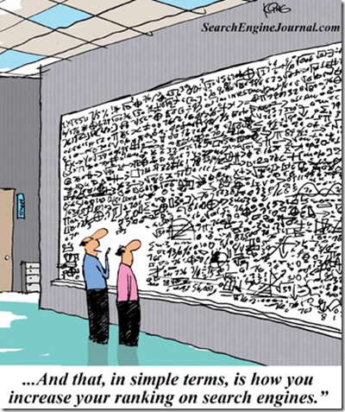
ОПРЕДЕЛЕНИЕ АЛГОРИТМА
Алгоритм – понятное и точное предписание (указание) исполнителю совершить последовательность действий, направленных на достижение указанной цели.

Slide 5
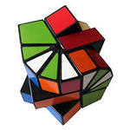
СВОЙСТВА АЛГОРИТМА
Алгоритм
Определенность
Дискретность
Результативность
Массовость

Slide 6

ОПРЕДЕЛЕННОСТЬ
Определенность (от лат. Determinate, детерминированность) алгоритма означает, что для каждого шага по набору исходных данных могут быть однозначно вычислены результаты выполнения шага, и эти результаты не зависят ни от каких случайных факторов.
Следовательно, алгоритм в целом по окончании работы исполнителя выдает вполне определенный результат.
Любой алгоритм должен быть представлен таким образом, чтобы он мог быть однозначно (точно) реализован исполнителем.
Это свойство алгоритма называют также определенностью, однозначностью или точностью.

Slide 7

ДИСКРЕТНОСТЬ
Дискретность (Discretus – разделенный, прерывистый) - разбиение алгоритма на ряд отдельных законченных действий – шагов.
Шаги выполняются в дискретном времени, т. е. любые два последовательных шага разделены при исполнении конечным, ненулевым отрезком времени.
Каждое действие должно быть закончено исполнителем алгоритма прежде, чем он приступит к исполнению следующего действия.

Slide 8


РЕЗУЛЬТАТИВНОСТЬ
Результативность (конечность) - обязательное получение результата за конечное число шагов.
Каждый шаг (и алгоритм в целом) после своего завершения дает среду, в которой все объекты однозначно определены.
Если это по каким-либо причинам невозможно, то алгоритм должен сообщать, что решение задачи не существует.

Slide 9

МАССОВОСТЬ
Массовость заключается в возможности применения алгоритма к целому классу однотипных задач, различающихся конкретными значениями исходных данных.
При этом исходные данные могут выбираться из некоторой области, которая называется областью применимости алгоритма.

Slide 10

ЗАДАНИЕ АЛГОРИТМА
Для задания алгоритма необходимо описать следующие его элементы:
набор объектов, составляющих совокупность возможных исходных данных, промежуточных и конечных результатов;
правило начала;
правило непосредственной переработки информации (описание последовательности действий);
правило окончания;
правило извлечения результатов.

Slide 11
СПОСОБЫ ПРЕДСТАВЛЕНИЯ АЛГОРИТМОВ
словесный (запись на естественном языке);
графический (изображения из графических символов);
псевдокоды (описание алгоритмов на условном алгоритмическом языке, включающие в себя как элементы языка программирования, фразы естественного языка, общепринятые математические обозначения и др.);
программный (тексты на языках программирования).

Slide 12
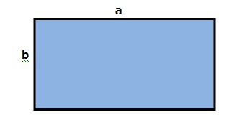
СПОСОБЫ ПРЕДСТАВЛЕНИЯ АЛГОРИТМОВ
Задача. Составить алгоритм, с помощью которого можно рассчитать площадь прямоугольника, если известны его стороны a и b.
Математическая модель (в виде формулы): S=a*b.
Словесная форма записи алгоритма:
1) Ввести в компьютер значение стороны a.
2) Ввести значение стороны b прямоугольника.
3) Рассчитать S=a*b.
4) Вывести на экран компьютера значение площади прямоугольника S.

Slide 13
СПОСОБЫ ПРЕДСТАВЛЕНИЯ АЛГОРИТМОВ
Графический метод блок-схемы
начало
Лето?
Телега
Зима?
Сани
конец

Slide 14
СПОСОБЫ ПРЕДСТАВЛЕНИЯ АЛГОРИТМОВ
Запись на алгоритмическом языке :
алг Площадь прямоугольника (арг цел a,b, рез цел S)
дано | a>0 , a>0
надо | S = a*b
нач
| ввод a,b;
| S:=a*b;
| вывод "S = ", S;
кон

Slide 15
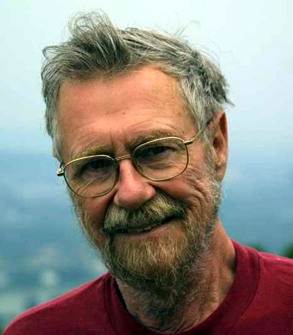
СТРУКТУРНОЕ ПРОГРАММИРОВАНИЕ
Структурное программирование - методология разработки программного обеспечения, в основе которой лежит представление программы в виде иерархической структуры блоков.
Предложена в 1970-х годах Эдсгером Вибе Дейкстрой.
Любая программа строится без использования оператора goto из трёх базовых управляющих структур: последовательность, ветвление, цикл; кроме того, используются подпрограммы.
При этом разработка программы ведётся пошагово, методом «сверху вниз».

Slide 16
АЛГОРИТМИЧЕСКИЕ СТРУКТУРЫ
Следование. Предполагает последовательное выполнение команд сверху вниз. Если алгоритм состоит только из структур следования, то он является линейным.
Ветвление. Выполнение программы идет по одной из двух, нескольких или множества ветвей. Выбор ветви зависит от условия на входе ветвления и поступивших сюда данных.
Цикл. Предполагает возможность многократного повторения определенных действий. Количество повторений зависит от условия цикла.
Функция (подпрограмма). Команды, отделенные от основной программы, выполняются лишь в случае их вызова из основной программы (из любого ее места). Одна и та же функция может вызываться из основной программы сколь угодно раз.

Slide 17
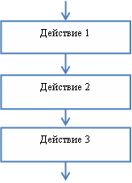
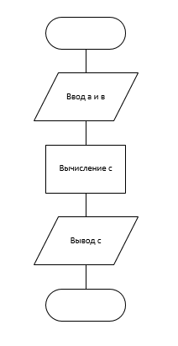
АЛГОРИТМИЧЕСКИЕ СТРУКТУРЫ СЛЕДОВАНИЕ
ЗАДАЧА. Разработать алгоритм вычисления гипотенузы прямоугольного треугольника по известным значениям длин его катетов a и b.
Начало алгоритма.
Ввод значений длин катетов a и b.
Вычисление длины гипотенузы с по формуле с=√ а^2 +b^2
Вывод значения длины гипотенузы.
Конец алгоритма
Задание
Составить алгоритм вычисления периметра квадрата, если известна его сторона.
Составить алгоритм вычисления длины окружности, если известен ее радиус.

Slide 18
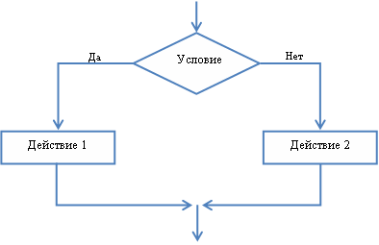
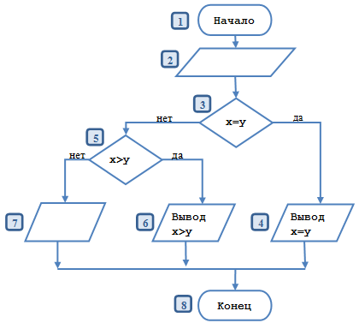
АЛГОРИТМИЧЕСКИЕ СТРУКТУРЫ ВЕТВЛЕНИЕ
ЗАДАЧА. Разработать алгоритм вычисления наибольшего числа из двух чисел x и y.
Начало алгоритма.
Ввод значений x и y.
Сравниваем x и y. Если x = y, то переход к шагу 4, иначе к шагу 5.
Вывод информации: числа x и y равны. Переход к шагу 8.
Сравниваем x и y. Если x > y, то переход к шагу 6, иначе к шагу 7.
Вывод информации: число x больше y. Переход к шагу 8.
Вывод информации: число y больше x. Переход к шагу 8.
Конец алгоритма.
Задание
Разработать алгоритм выполнения домашнего задания по дисциплине …
Разработать алгоритм совершения покупок в магазине.

Slide 19
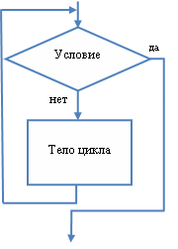
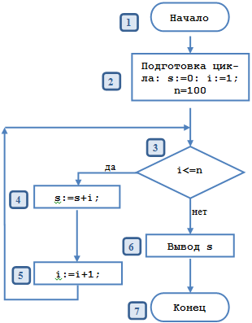
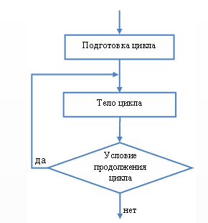
АЛГОРИТМИЧЕСКИЕ СТРУКТУРЫ ЦИКЛ
ЗАДАЧА. Разработать алгоритм вычисления суммы натуральных чисел от 1 до 100.
Начало алгоритма.
Подготовка цикла: S:=0; i=1; n= 100;
Проверка условия. Если i <=n , то перейти к шагу 4, иначе к шагу 6.
Накопление суммы: S:=S+i;
Вычисление следующего значения параметра цикла: i:=i+1;
Вывод информации: сумма натуральных чисел – S.
Конец алгоритма.

Slide 20
АЛГОРИТМИЧЕСКИЕ СТРУКТУРЫ ЦИКЛ
Задание
Составить алгоритм вычисления общей суммы выплаченной премии всем сотрудникам фирмы.
Составить алгоритм подсчета количества сотрудников фирмы, зарплата которых превышает 100 тыс. руб.
Разработать алгоритм, отражающий любую пословицу.

Slide 21
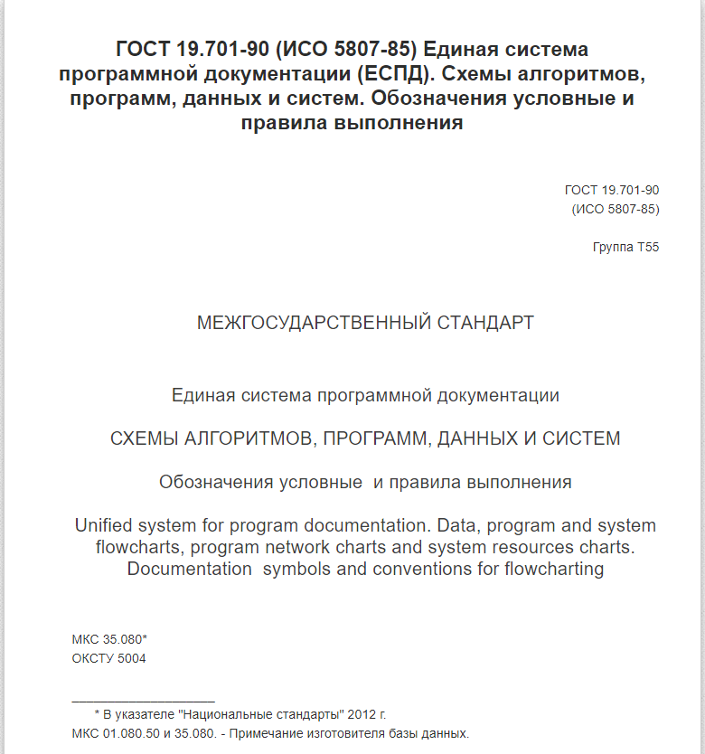


Slide 22
